Slide 1

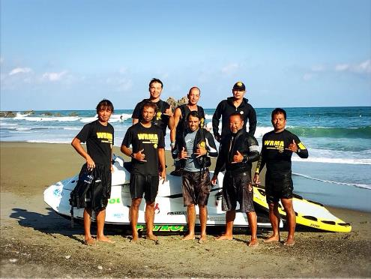
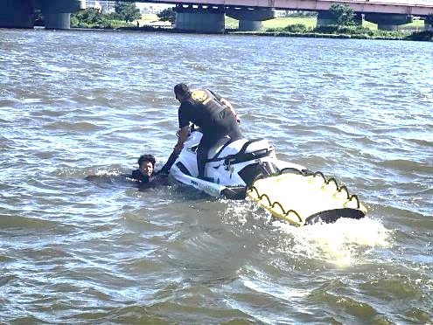
一般社団法人ウォーターリスクマネジメント協会
2018年上半期活動報告（2018年4月1日～9月30日 6カ月）
１

Slide 2
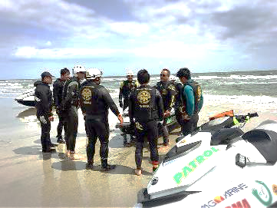
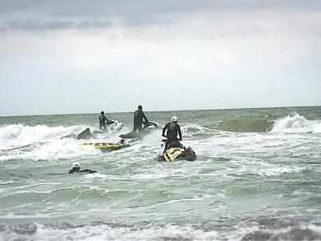
一般社団法人ウォーターリスクマネジメント協会
2018年上半期活動報告（2018年4月1日～9月30日 6カ月）
◆水上オートバイレスキュー法資格講習会
・受講者数／上半期9月30日現在：218名
２

Slide 3
一般社団法人ウォーターリスクマネジメント協会
2018年上半期活動報告（2018年4月1日～9月30日 6カ月）
◆水上オートバイレスキュー法資格講習会（公務救難機関従事者）
３

Slide 4
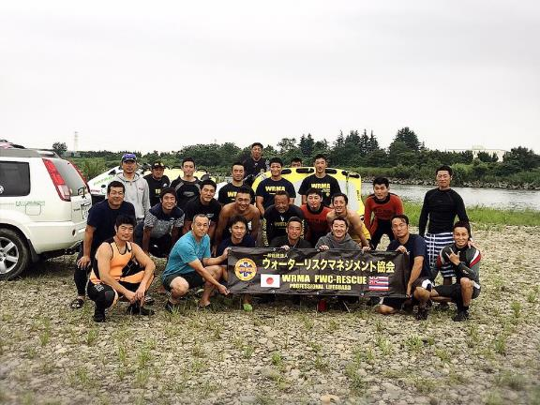
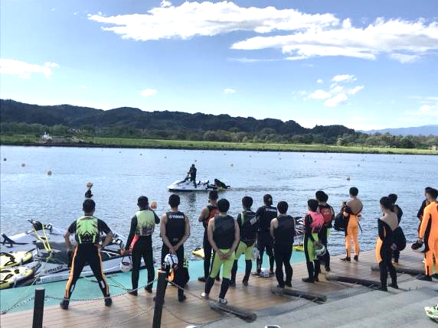
一般社団法人ウォーターリスクマネジメント協会
2018年上半期活動報告（2018年4月1日～9月30日 6カ月）
◆水上オートバイレスキュー法資格講習会（公務救難機関従事者）
４

Slide 5
一般社団法人ウォーターリスクマネジメント協会
2018年上半期活動報告（2018年4月1日～9月30日 6カ月）
◆実践現場訓練 ※実際の海上（水上）催事にて警備安全管理を行う実践訓練
・受講者数／上半期9月30日現在：283名（累計）
５

Slide 6
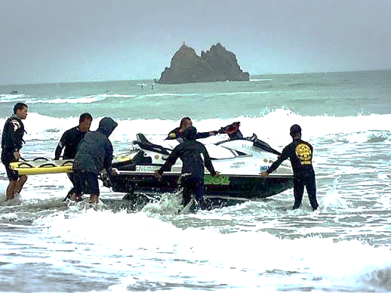
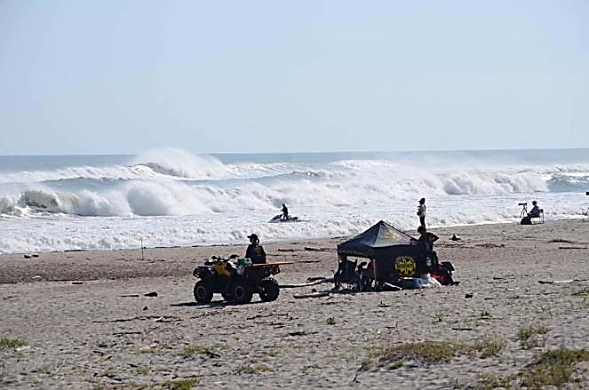
一般社団法人ウォーターリスクマネジメント協会
2018年上半期活動報告（2018年4月1日～9月30日 6カ月）
◆実践現場訓練 ※実際の海上（水上）催事にて警備安全管理を行う実践訓練
６

Slide 7
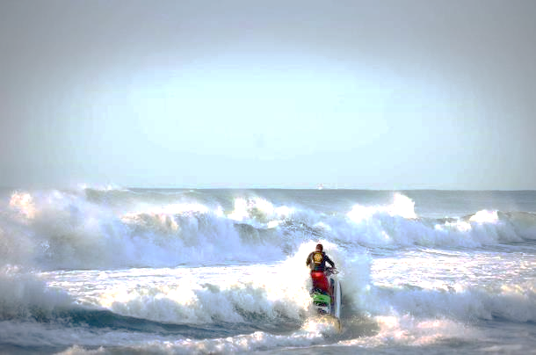
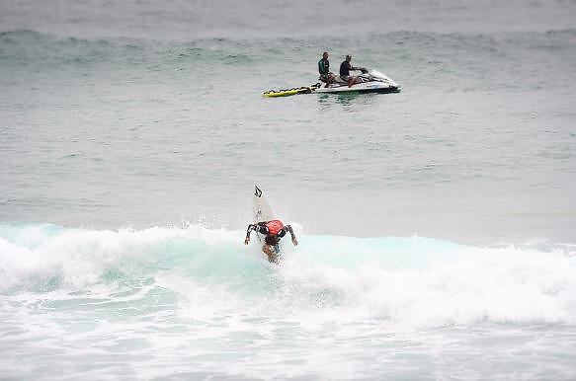
一般社団法人ウォーターリスクマネジメント協会
2018年上半期活動報告（2018年4月1日～9月30日 6カ月）
◆実践現場訓練 ※実際の海上（水上）催事にて警備安全管理を行う実践訓練
７

Slide 8
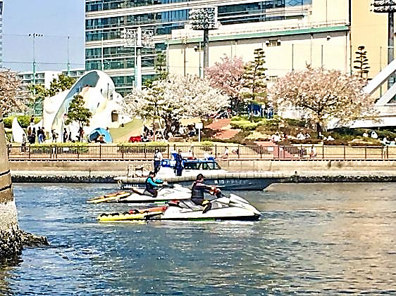
一般社団法人ウォーターリスクマネジメント協会
2018年上半期活動報告（2018年4月1日～9月30日 6カ月）
◆実践現場訓練 ※東京湾エリアにて警備安全管理を行う実践訓練
・受講者数／上半期9月30日現在：26名（累計）
○東京湾及び接続河川水路にて水上警備安全管理
○お花見シーズンの目黒川水域集中水上警備安全管理
○早慶レガッタ大会 隅田川 水上警備安全管理
○隅田川安全航行協議会 安全航行パレード
○レッドブルエアレース 幕張～浦安 海上警備安全管理
○ゴールデンウィーク集中警備安全管理
８

Slide 9
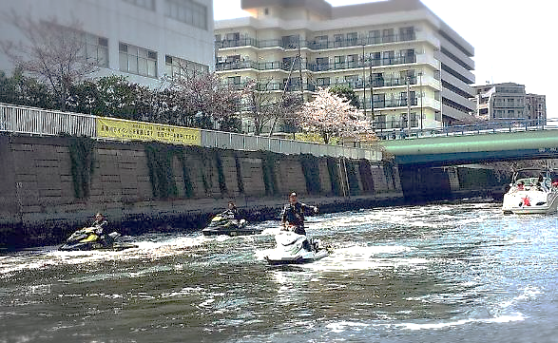
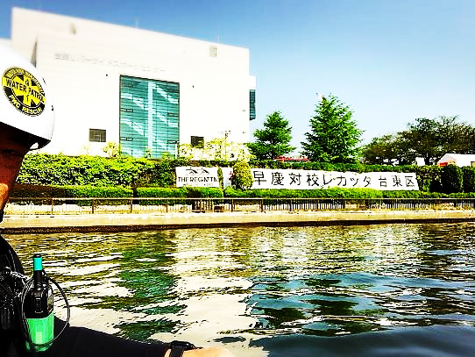
一般社団法人ウォーターリスクマネジメント協会
2018年上半期活動報告（2018年4月1日～9月30日 6カ月）
◆実践現場訓練 ※東京湾エリアにて警備安全管理を行う実践訓練
９

Slide 10
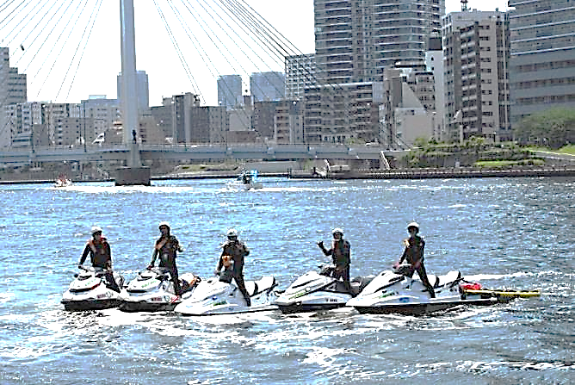
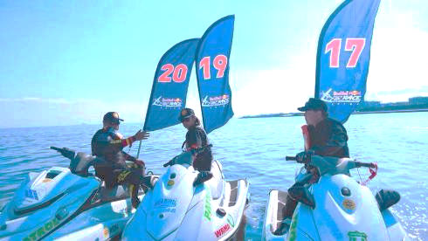
一般社団法人ウォーターリスクマネジメント協会
2018年上半期活動報告（2018年4月1日～9月30日 6カ月）
◆実践現場訓練 ※東京湾エリアにて警備安全管理を行う実践訓練
１０

Slide 11
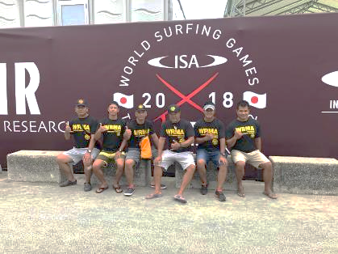
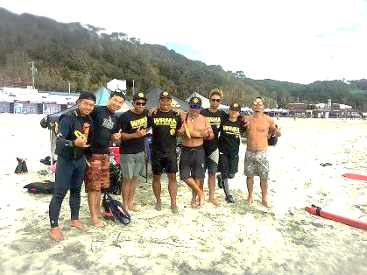
一般社団法人ウォーターリスクマネジメント協会
2018年上半期活動報告（2018年4月1日～9月30日 6カ月）
◆上半期事業実施日数 ※移動日、準備ミーティング除く現場日数のみ
・事業実施日数／上半期9月30日現在：110日間
１１

Slide 12
一般社団法人ウォーターリスクマネジメント協会
◆水上オートバイレスキュー法講習会を受講された公務救難機関従事者の全所属先：148機関
１２

Slide 13
一般社団法人ウォーターリスクマネジメント協会
１３

Slide 14
一般社団法人ウォーターリスクマネジメント協会
１４

Slide 15
一般社団法人ウォーターリスクマネジメント協会
１５

Slide 16
一般社団法人ウォーターリスクマネジメント協会
１６

Slide 17
一般社団法人（非営利型）ウォーターリスクマネジメント協会
〒105-6027
東京都港区虎ノ門4-3-1 城山トラストタワー 27階
【電話】 03-5403-3488
【Ｅ-mail】 hawaiiansea@ked.biglobe.ne.jp
【ホームページ】
（ウォーターリスクマネジメント協会）
http://www.geocities.jp/hawaiiansea2000/wrma.html
（メインブログ）
http://blog.canpan.info/wrma/
（公式フェイスブック）
http://facebook.com/wrma.pwcr
（理事長フェイスブック）
http://facebook.com/umihawaii

